Slide 1
第8章 异方差性
提要
一、异方差性对OLS的影响
二、OLS估计后的异方差性—稳健推断
三、对异方差性的检验
四、加权最小二乘法
五、 线性概率模型再讨论

Slide 2
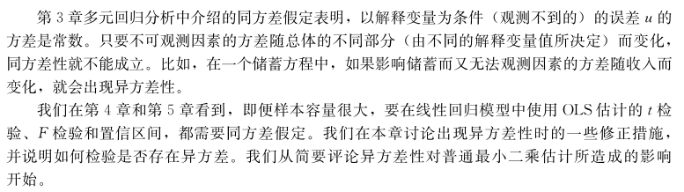
一、异方差性对OLS的影响

Slide 3
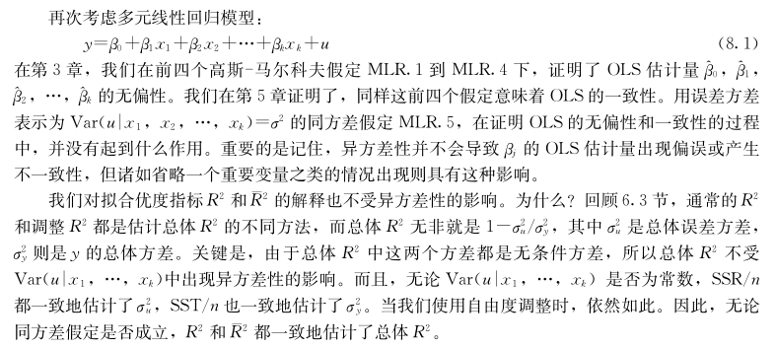

Slide 4
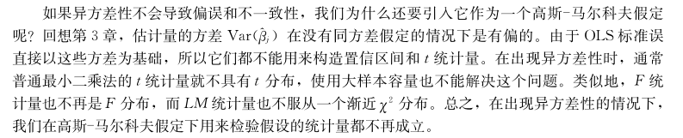
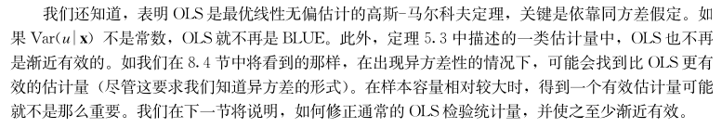

Slide 5
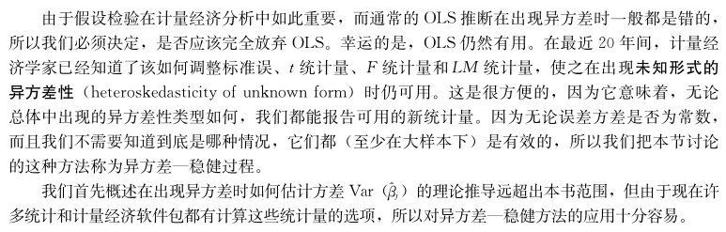
二、OLS估计后的异方差性—稳健推断
怎样看待异方差性

Slide 6
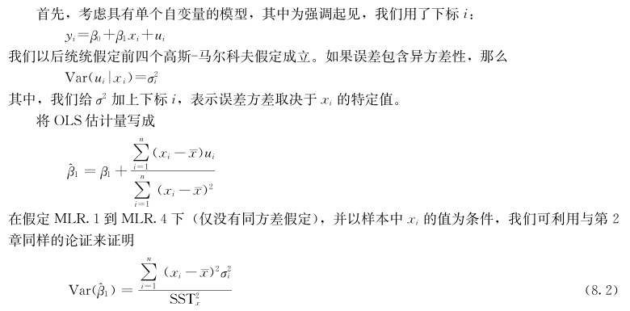

Slide 7
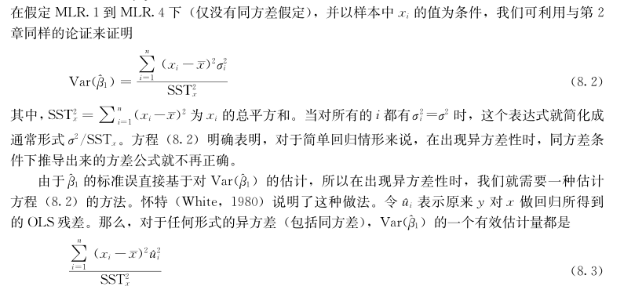

Slide 8
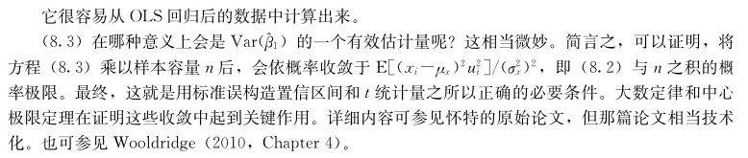
模型求解的解释

Slide 9
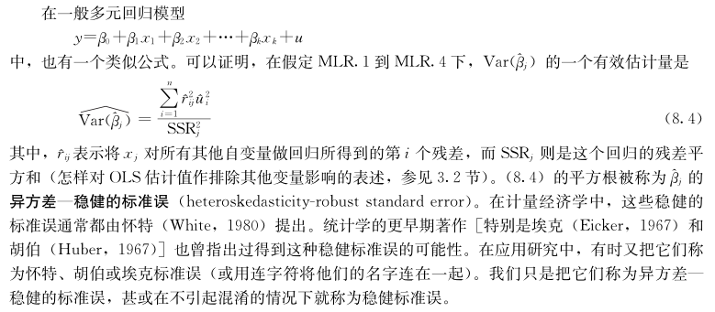
1、考察一般情况

Slide 10
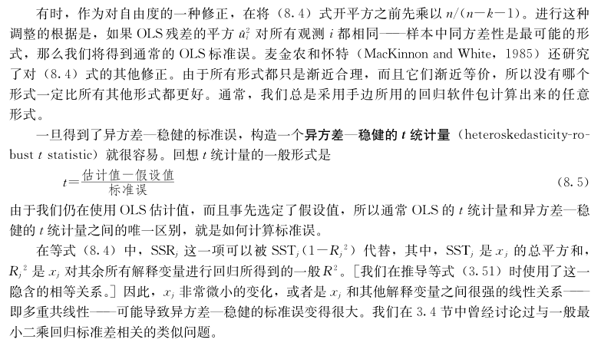

Slide 11
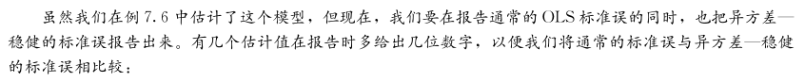
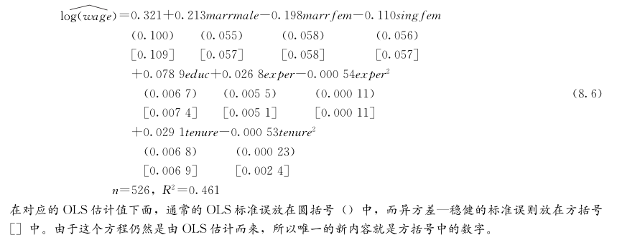
例题8.1 同时使用异方差— 稳健的标准误的对数工资方程

Slide 12
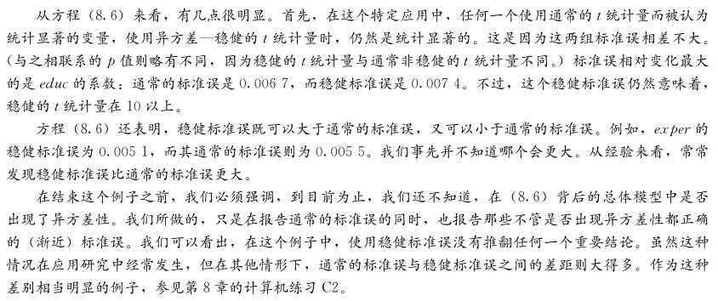

Slide 13
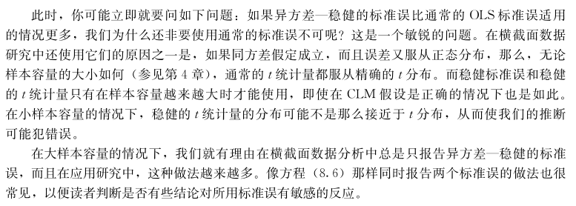
2、问题：如果异方差—稳健的标准误比通常的OLS标准误适用的情况更多，为什么还非要用通常的标准误不可呢？

Slide 14
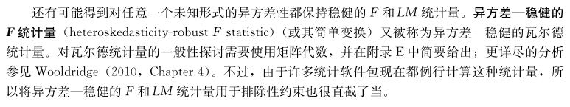
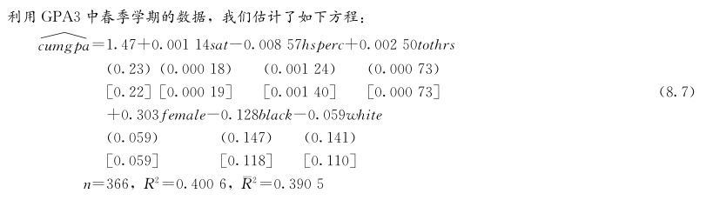
3、异方差—稳健的 F 统计量
例题8.2 异方差—稳健的 F 统计量

Slide 15
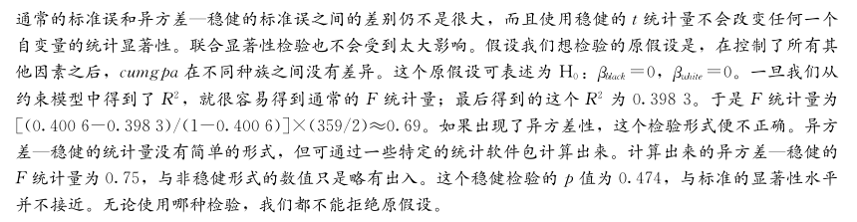

Slide 16
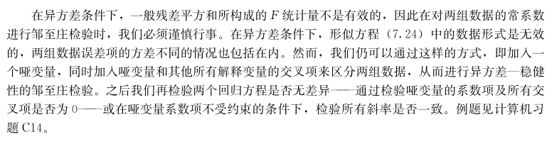
关于 F 统计量

Slide 17
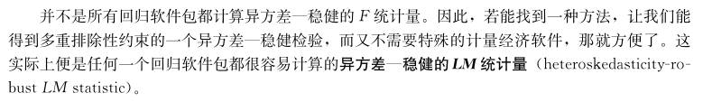
4、计算异方差 — 稳健的 LM 统计量
思考题 8.1

Slide 18
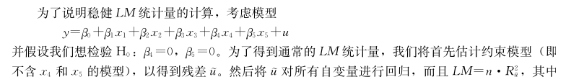
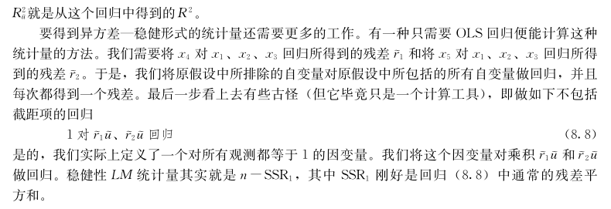
考察下面模型

Slide 19
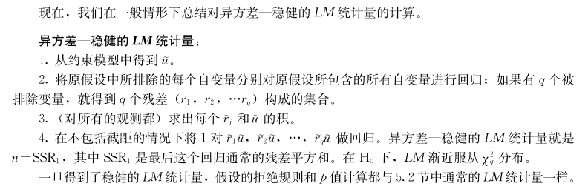
如何计算异方差 — 稳健的 LM 统计量

Slide 20
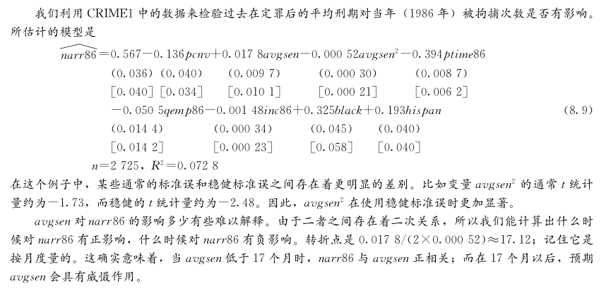

Slide 21
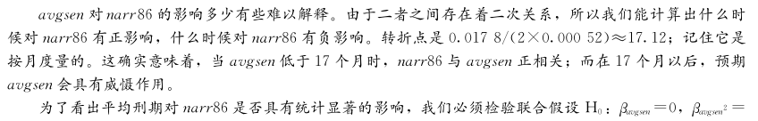
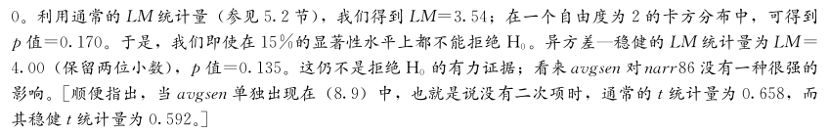

Slide 22
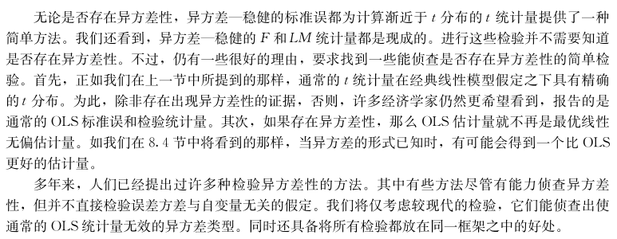
三、对异方差性的检验
1、t 统计量的应用

Slide 23
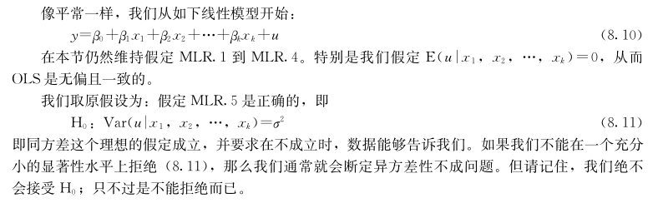
2、如何检验异方差性

Slide 24
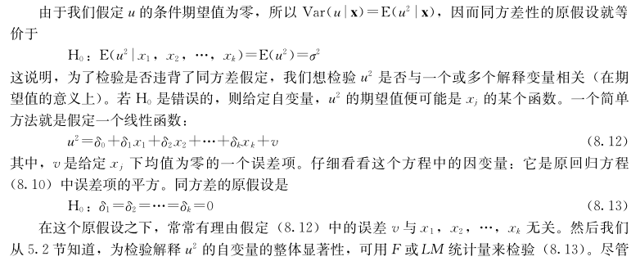
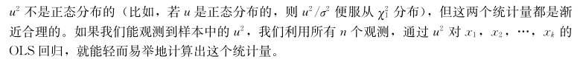

Slide 25
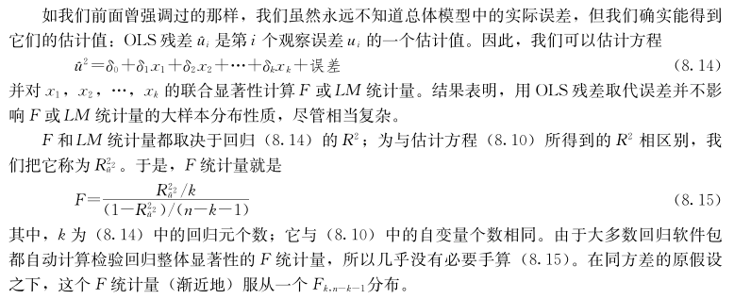

Slide 26
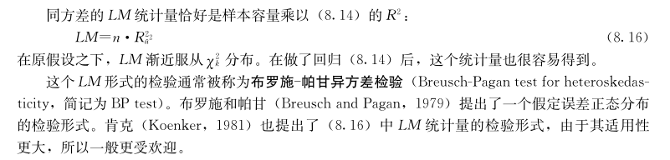
3、布罗施-帕甘异方差检验

Slide 27
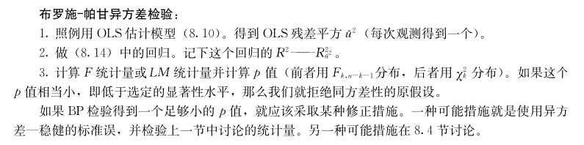
3、布罗施-帕甘异方差检验的计算

Slide 28
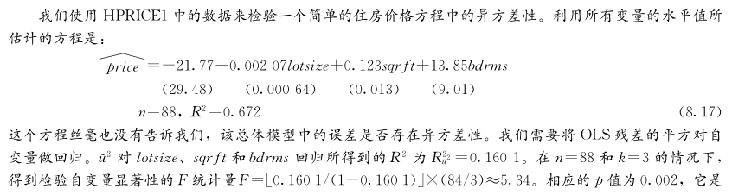
例题8.4 住房价格方程中的异方差性

Slide 29
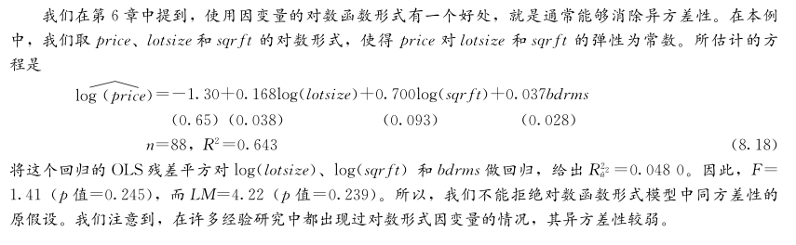

Slide 30
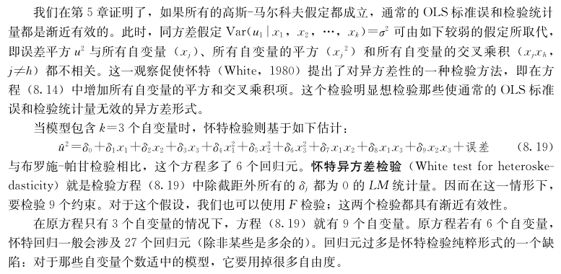
4、怀特异方差检验

Slide 31
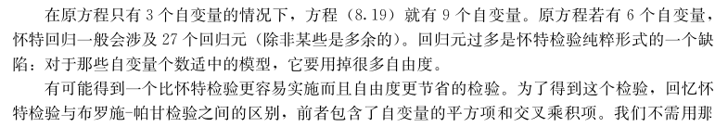
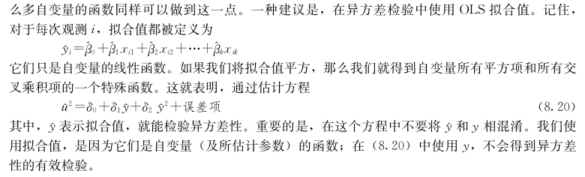

Slide 32
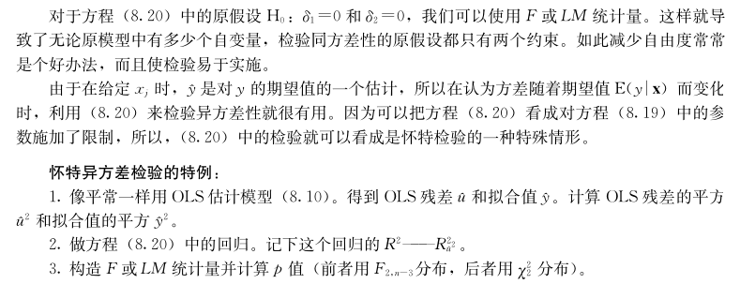

Slide 33
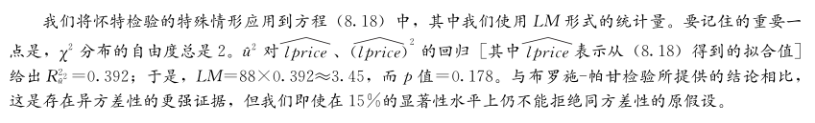
例题 8.5 对数住房价格方程中怀特检验的特殊形式

Slide 34
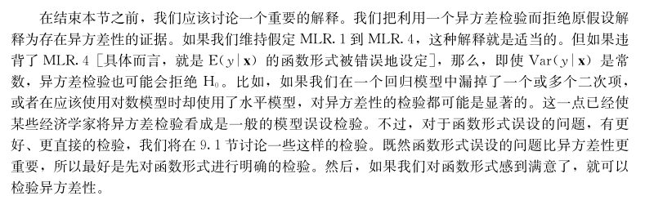
给出一个重要解释

Slide 35
四、加权最小二乘法
如果利用8.3节中的检验方法之一发现存在异方差性，从8.2节了解到，一种可能回应是，在用OLS估计之后，使用异方差—稳健的统计量。
在提出异方差—稳健的统计量之前，对发现存在异方差性的回应是，明确其具体形式并使用加权最小二乘法，也就是本节将介绍的。我们将会指出，如果正确估计了方差的形式（作为解释变量的函数），这样使用加权最小二乘法（WLS）将比OLS更有效， 且由此得到具有 t 与 F 分布的 t 与 F 统计量。 我们还将讨论在WLS程序中使用方差的错误形式所具有的含义。

Slide 36
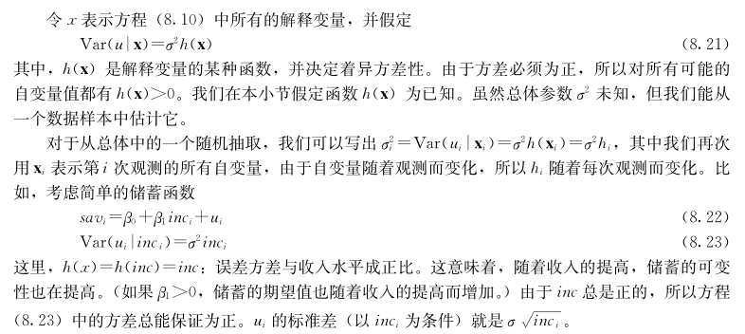
1、除常数倍数以外异方差是已知的

Slide 37
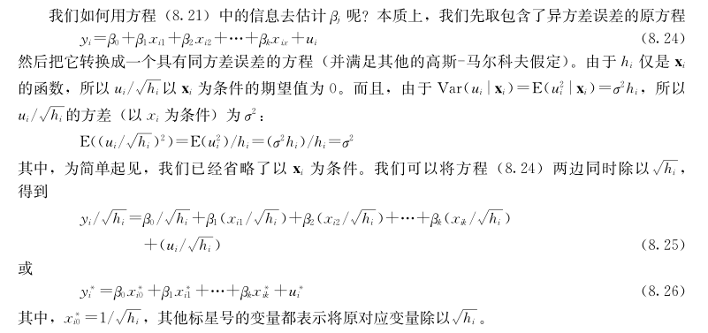

Slide 38
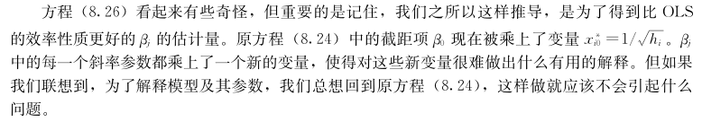
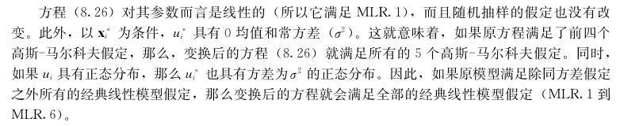

Slide 39
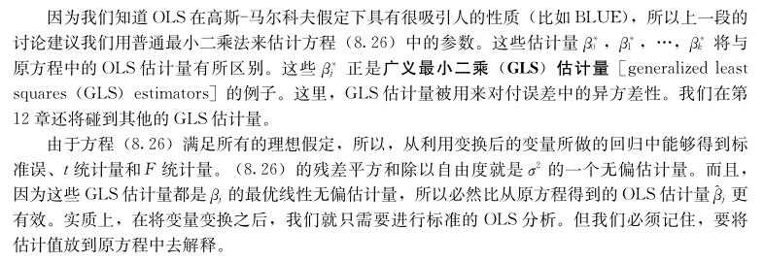
1、除常数倍数以外异方差是已知的-续
广义最小二乘（GLS）估计量

Slide 40
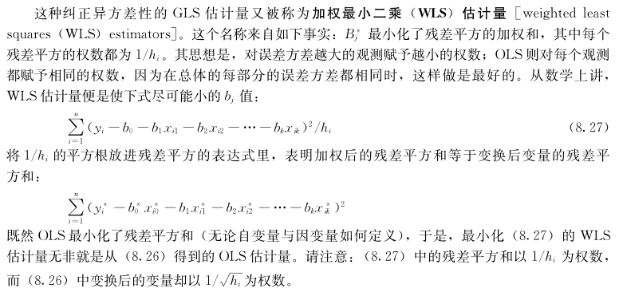
1、除常数倍数以外异方差是已知的-续
加权最小二乘估计量

Slide 41
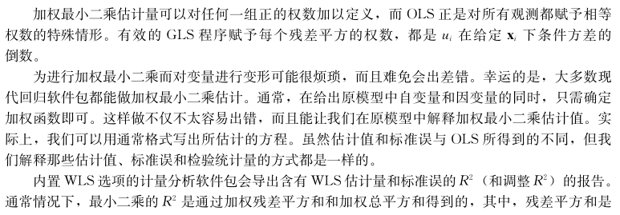
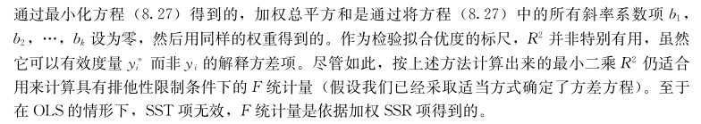

Slide 42
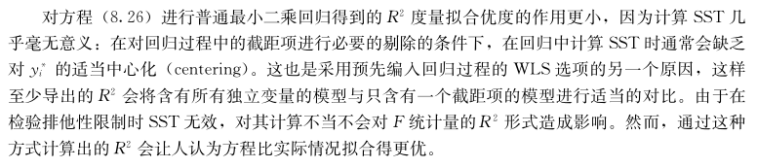

Slide 43
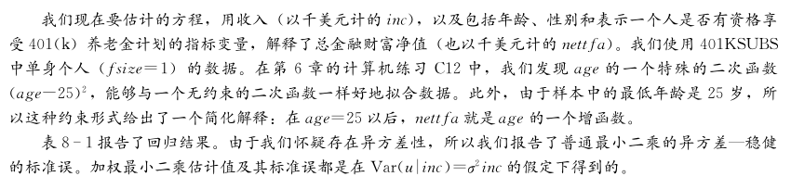
例题 8.6 金融财富方程

Slide 44


Slide 45


Slide 46


Slide 47


Slide 48

2、纠正异方差性的方法程序

Slide 49


Slide 50


Slide 51



Slide 52

例题 8.7 对香烟的需求

Slide 53


Slide 54



Slide 55


关于 F 统计量

Slide 56


3、当所假定的异方差函数是错误的时候怎么样

Slide 57


Slide 58


Slide 59



Slide 60


五、 线性概率模型再讨论
1、出现问题的背景

Slide 61


Slide 62

例题 8.8 已婚妇女的劳动力参与

Slide 63

2、用加权最小二乘法估计线性概率模型

Slide 64

例题 8.9 学生拥有个人计算机的决定因素

